Slide 1
LC 03 : Chimie Durable
Niveau : Lycée (Terminale S)

Slide 2
Pré-Requis : Groupes caractéristiques, Formule topologique
Plan :
I - Principes de la chimie durable
Définition chimie durable
Les 12 principes de la chimie durable
II - Matière première et énergie
Utilisation des ressources renouvelables
Facteur environnemental
Economie d’atome
Exemple avec une réaction
III - Synthèse et solvants
Synthèse
Catalyse
Solvant

Slide 3
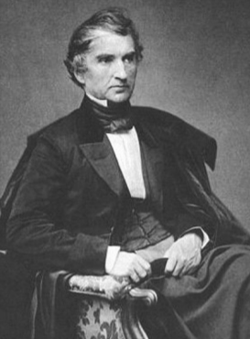
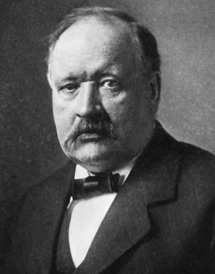
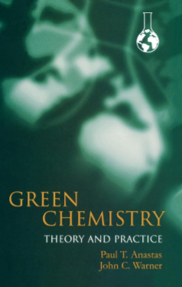
Introduction : Petit historique de la chimie durable
Arrhenius :
Effet de
serre
Chimie verte
1860
1896
1988
1998
Liebig :
Pollution
des sols
Création du
GIEC

Slide 4
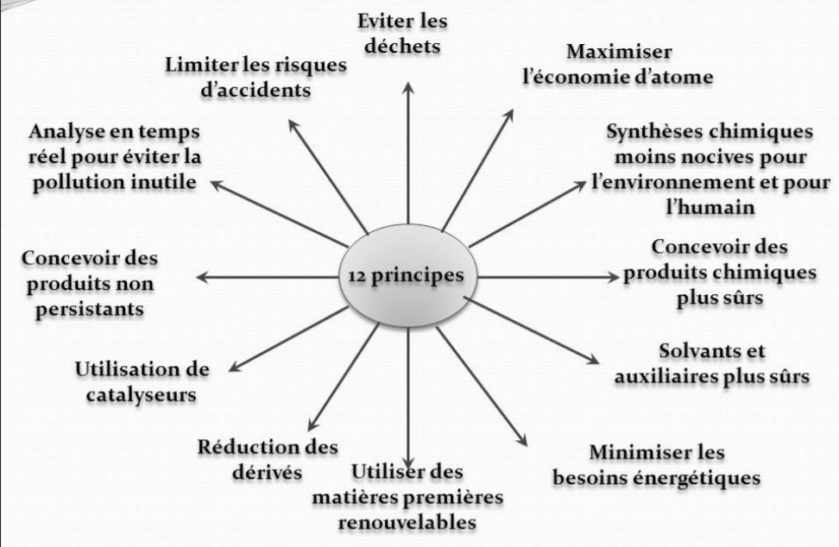
I.2) Les 12 principes de la chimie durable

Slide 5
II.1) Utilisation de ressources renouvelables
Les différentes sources
de biomasse
Synthèse d’un biocarburant de 1ère génération

Slide 6
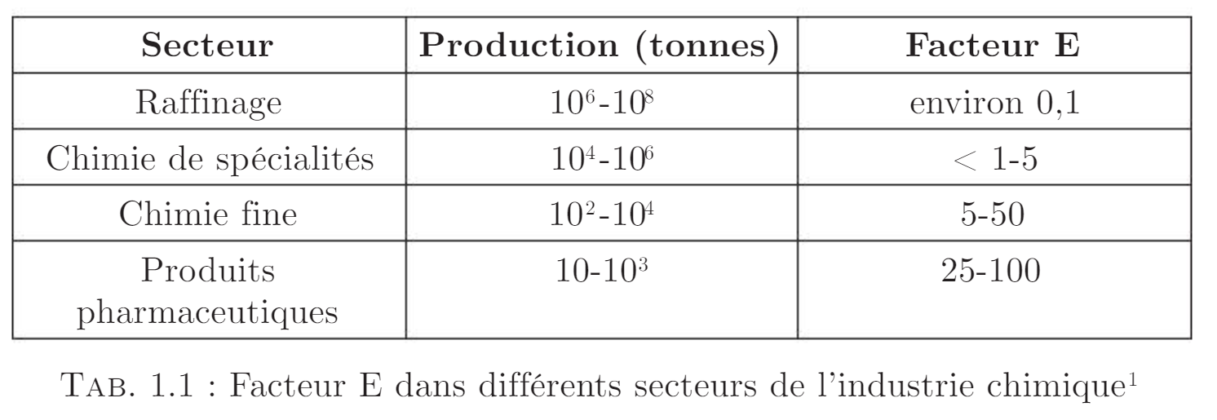
II.2) Facteur environnemental

Slide 7
II.4) Exemple avec une réaction : synthèse de Biginelli
Synthèse de dihydropyrimidinone (DHPM) à partir d’acétoacétate d’éthyle, d’urée et de benzaldéhyde

Slide 8
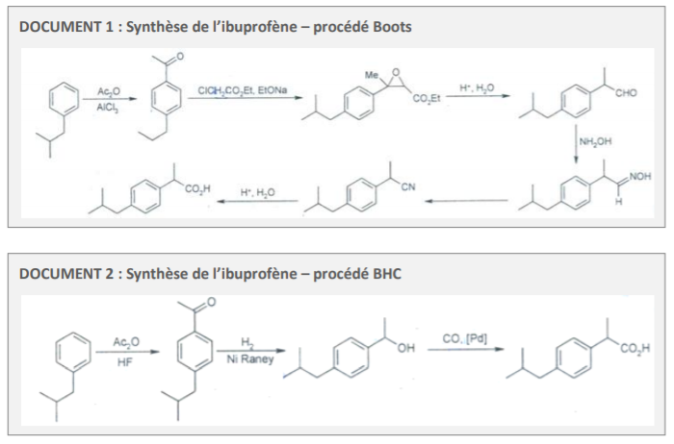
III.1) Synthèse

Slide 9
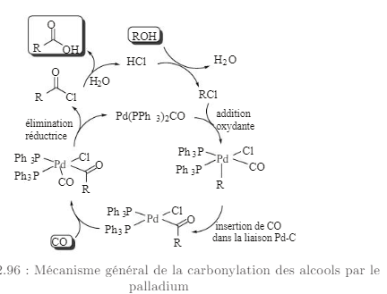
III.2) Catalyse

Slide 10
III.3) Solvant
1
2
3

Slide 11
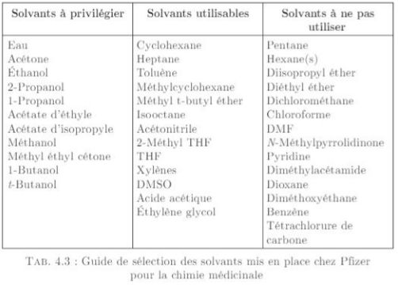
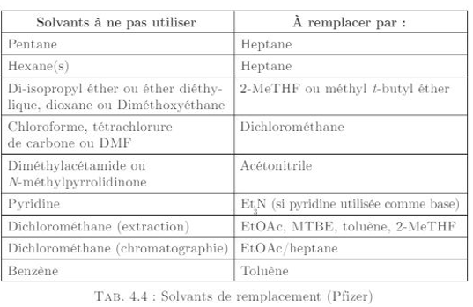
III.3) Solvant

Slide 12
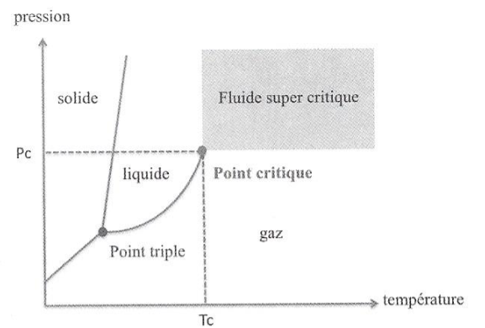
III.3) Solvant

